Slide 1
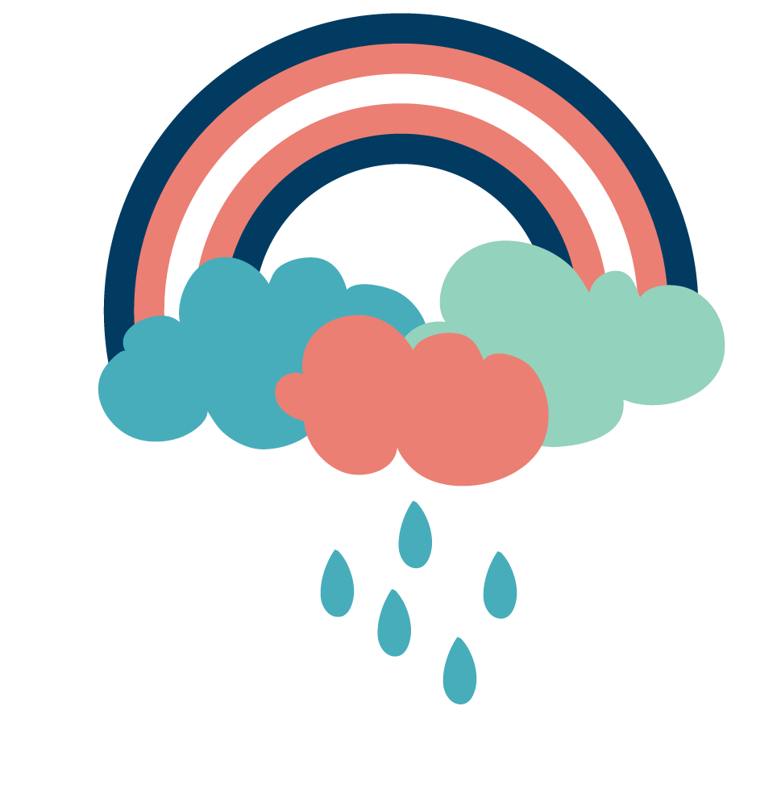


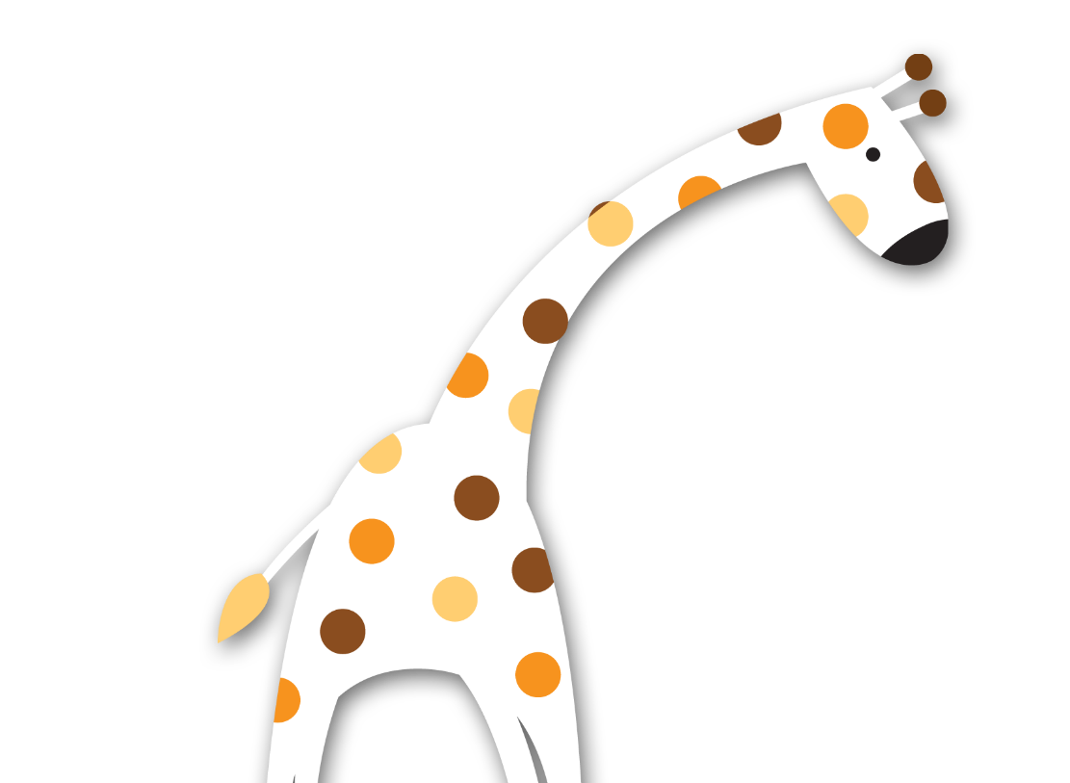

Nói và nghe
Kể chuyện
Niềm vui của Bi và Bống
Notes:
Bài giảng thiết kế bởi: Hương Thảo - tranthao121006@gmail.com

Slide 2

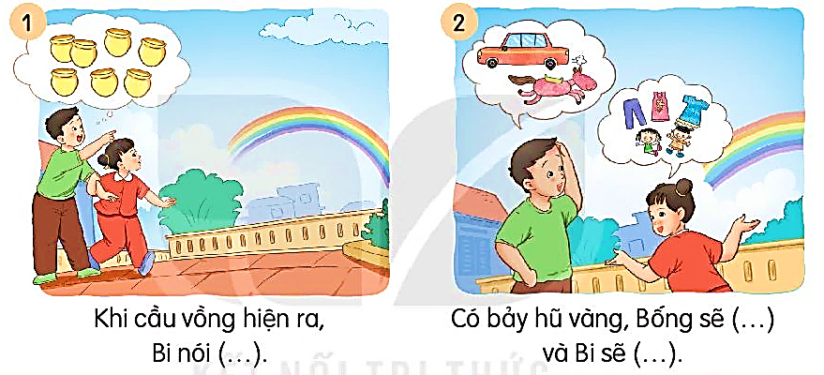
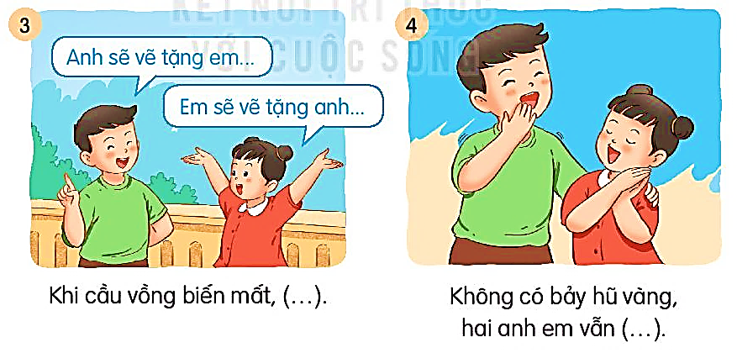
1. Nói tiếp để hoàn thành câu dưới tranh.
Khi cầu vồng hiện ra, Bi nói dưới chân cầu vồng có bảy hũ vàng.
Có bảy hũ vàng, Bống sẽ mua búp bê và quần áo đẹp; Bi sẽ mua ngựa hồng và ô tô.
Khi cầu vồng biến mất, Bống nói sẽ vẽ tặng Bi ngựa hồng và ô tô; Bi nói sẽ vẽ tặng Bống búp bê và quần áo đẹp.
Không có bảy hũ vàng, hai anh em vẫn cảm thấy vui vẻ, hạnh phúc.

Slide 3
2. Chọn kể lại 1-2 đoạn của câu chuyện theo tranh.

Slide 4










Kể chuyện trước lớp
Design by: Hương Thảo – tranthao121004@gmail.com
Notes:
Bài giảng thiết kế bởi: Hương Thảo - tranthao121006@gmail.com

Slide 5
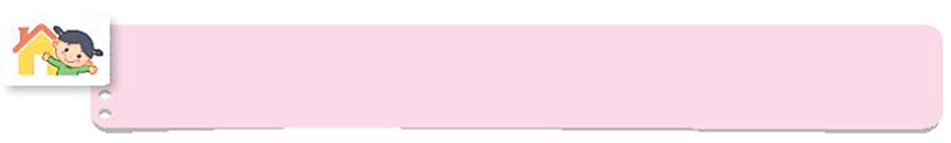
Kể cho người thân nghe câu chuyện Niềm vui của Bi và Bống.
→ Quan sát và kể lại theo tranh minh họa.
→ Kể lần lượt từng đoạn câu chuyện cho người thân nghe.
→ Không cần kể đúng từng chữ, từng lời của câu chuyện.

Slide 6
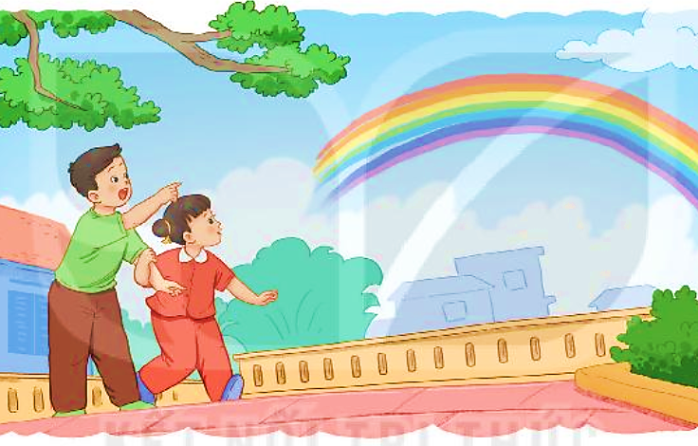
Ý NGHĨA CÂU CHUYỆN
Hai bạn nhỏ luôn vui vẻ và hồn nhiên; hai anh em rất quan tâm và yêu thương nhau.
Notes:
Bài giảng thiết kế bởi: Hương Thảo - tranthao121006@gmail.com

Slide 7


Trò chơi củng cố
Notes:
7

Slide 8








Nhạc nền
Notes:
Thầy cô có thể bật/tắt nhạc nền bằng cách nhấp vào biểu tượng Nốt nhạc.
Thầy cô nhấp vào BẮT ĐẦU hoặc nhấp trái chuột để vào phần câu hỏi.

Slide 9
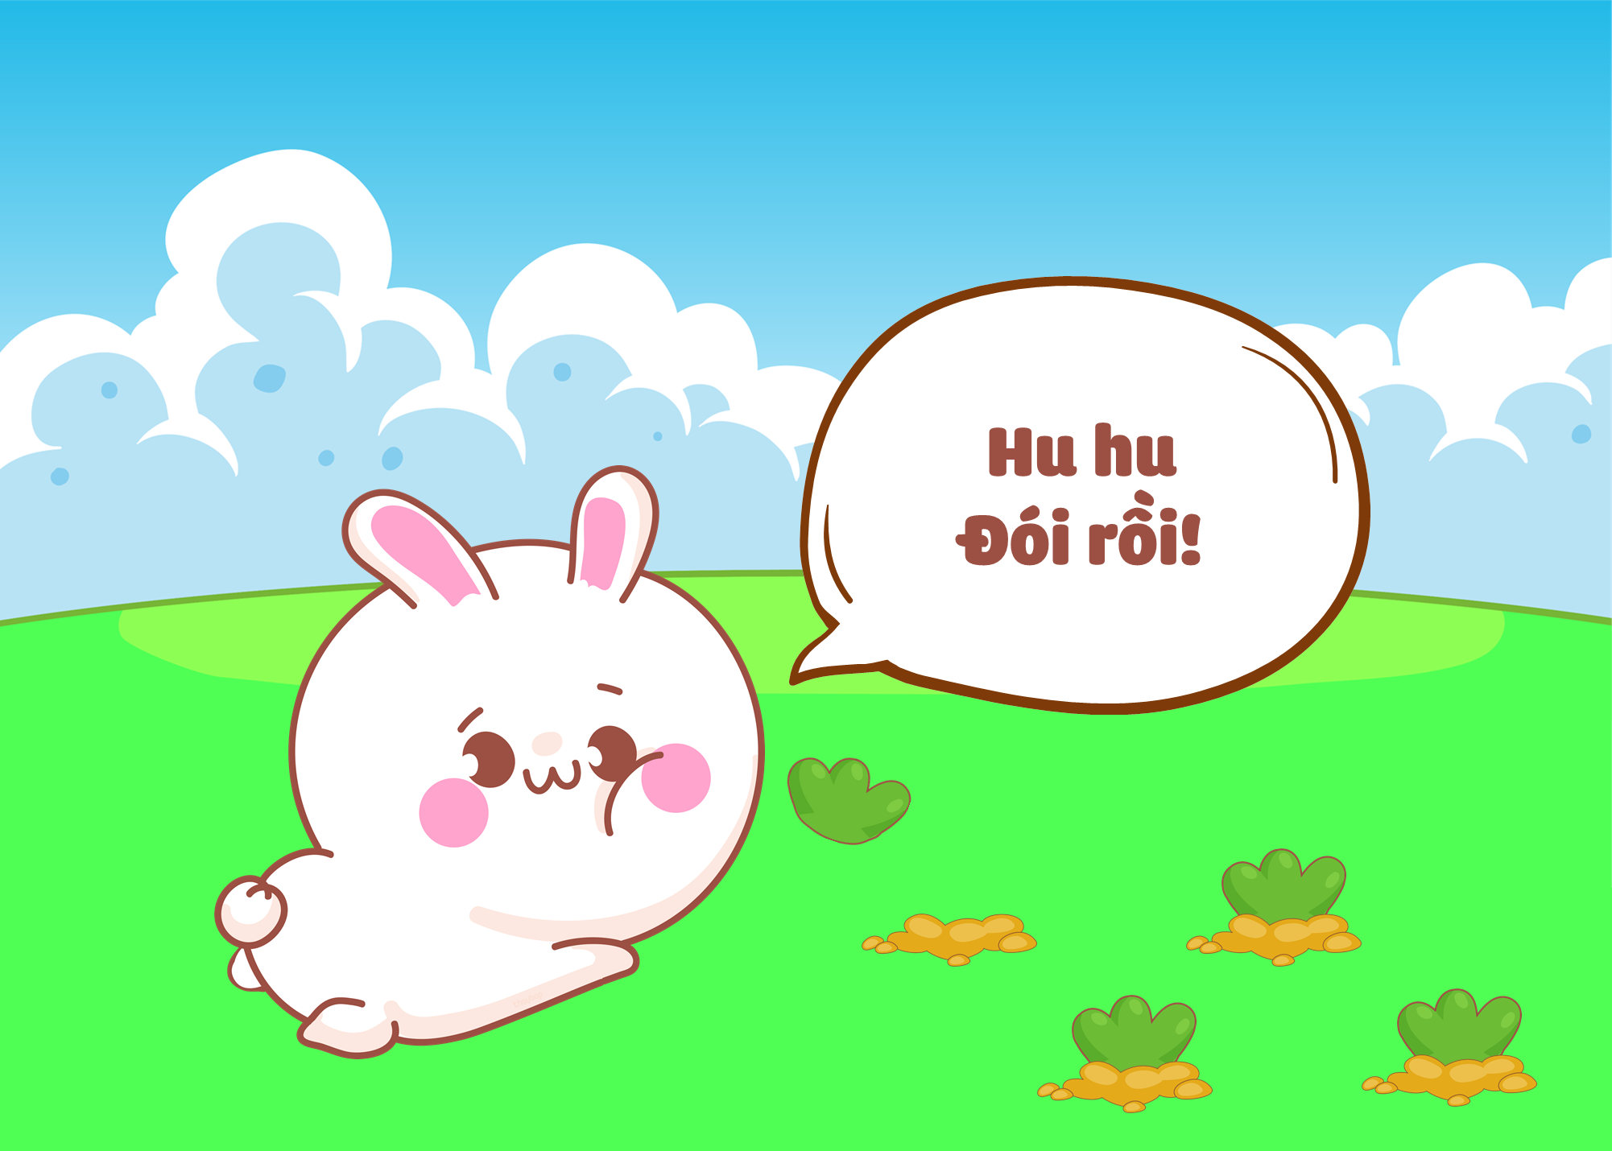
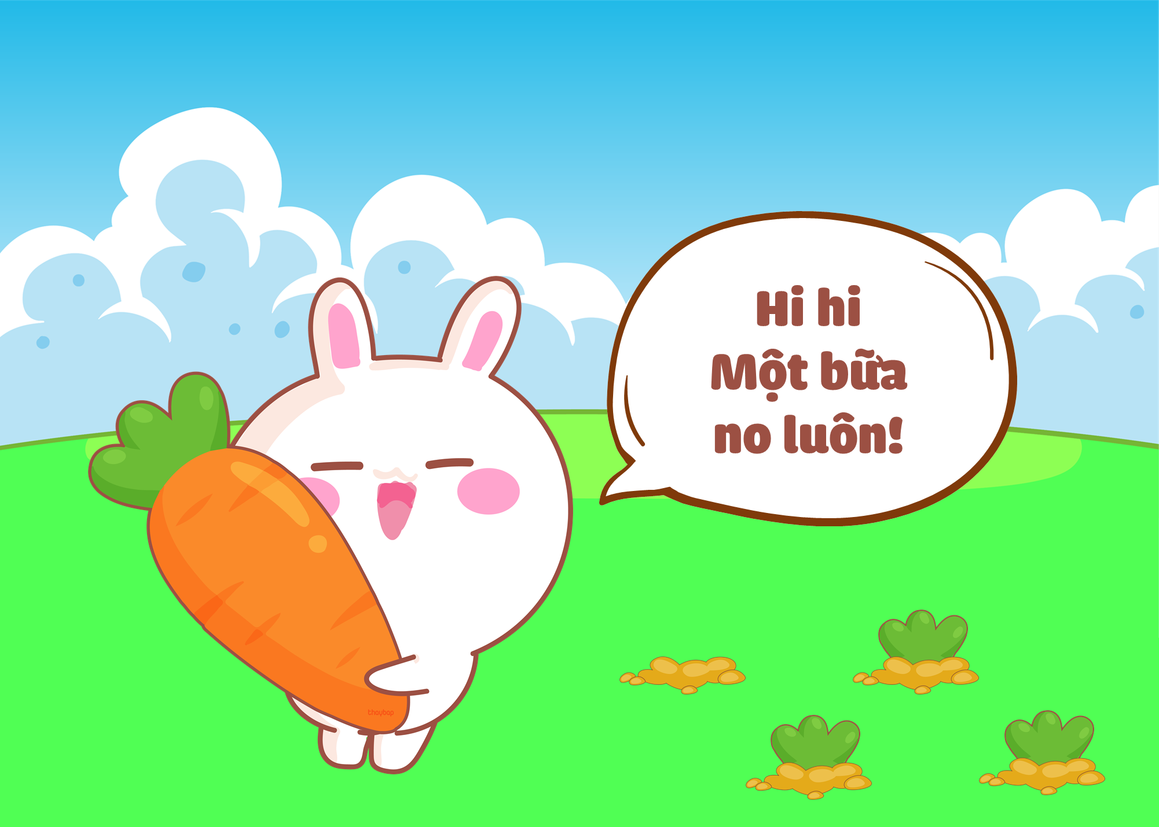








Cầu gì chỉ mọc sau mưa Lung linh bảy sắc bắc vừa tới mây?
01
Âm thanh
khi chọn Đúng
Cầu vồng
Cầu lông
Âm thanh
khi chọn Sai
Cầu tre
Cầu khỉ
Notes:
HD chỉnh sửa: Thầy cô nhập câu hỏi và các đáp án vào các ô (Căn chỉnh size chữ cho phù hợp với độ dài câu hỏi)
Thầy cô nhấp chuột phải hoặc phím -> để hiện câu hỏi và các đáp án
Sau khi HS chọn đáp án, thầy cô nhấp vào PHẦN ĐẤT chứa đáp án đó.
Sau khi ở phần kiểm tra đúng sai, thầy cô nhấp < để trở về câu hỏi.
Sau khi hoàn thành xong câu hỏi, thầy cô nhấp hình > hoặc chuột trái, phím -> để chuyển sang câu hỏi tiếp theo.

Slide 10


Cầu vồng thường xuất hiện khi nào?
02
Âm thanh
khi chọn Đúng
Khi trời nắng
Sau cơn mưa
Âm thanh
khi chọn Sai
Trong cơn mưa
Khi trời râm

Slide 11

Trong câu chuyện của 2 anh em Bi và Bống nhắc tới mấy hũ vàng?
03
1 hũ
3 hũ
7 hũ
3 hũ

